Slide 1
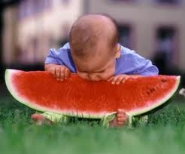
Faktor-faktor yang mempengaruhi konsumsi
adwinta_diyon@yahoo.co.id

Slide 2

Pendapatan
Besar atau kecilnya pendapatan akan berpengaruh terhadap perilaku konsumsi masyarakat.

Slide 3

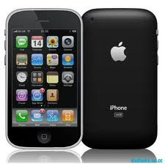

Harga diri terhadap lingkungan
Seseorang kadang merasa malu jika ia tidak memiliki barang yang dimiliki orang lain sehingga mendorongnya untuk membeli barang yang sama bahkan bisa dengan harga yang lebih mahal.

Slide 4
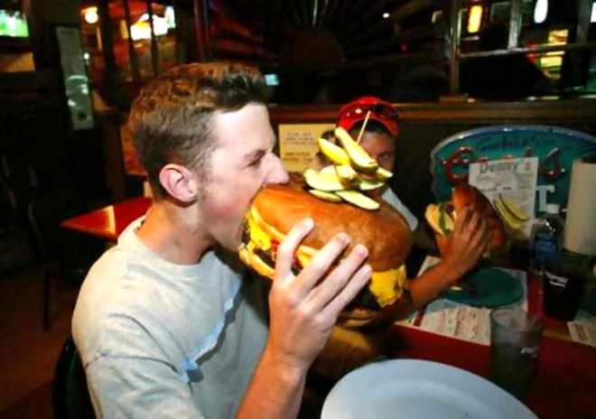
Ketamakan dan kesombongan
Tingkah laku seseorang yang tamak, menyebabkan selalu ingin membeli barang yang belum dimilikinya.

Slide 5

Harapan pendapatan tinggi di masa yang akan datang
Karena ada harapan kenaikan pendapatan, seseorang berusaha mencari pinjaman untuk berbelanja sekarang sehingga konsumsinya meningkat

Slide 6
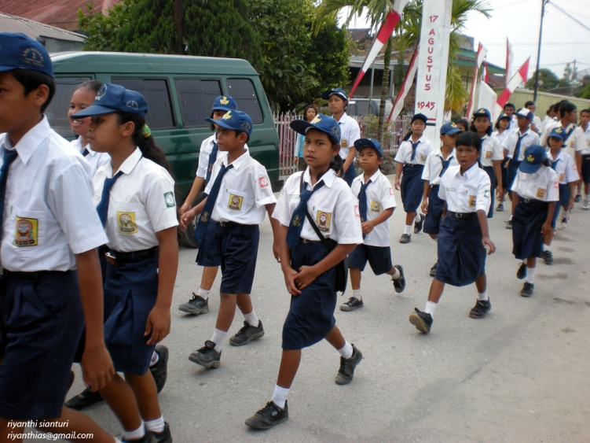
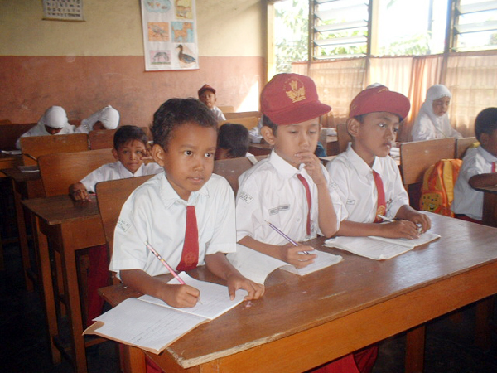
Tingkat pendidikan
Orang yang berpendidikan tinggi konsumsinya lebih besar daripada orang yang berpendidikan rendah.

Slide 7


Tempat tinggal
Orang yang tinggal di daerah pedesaan konsumsinya lebih murah dibanding dengan orang yang tinggal di kota.

Slide 8

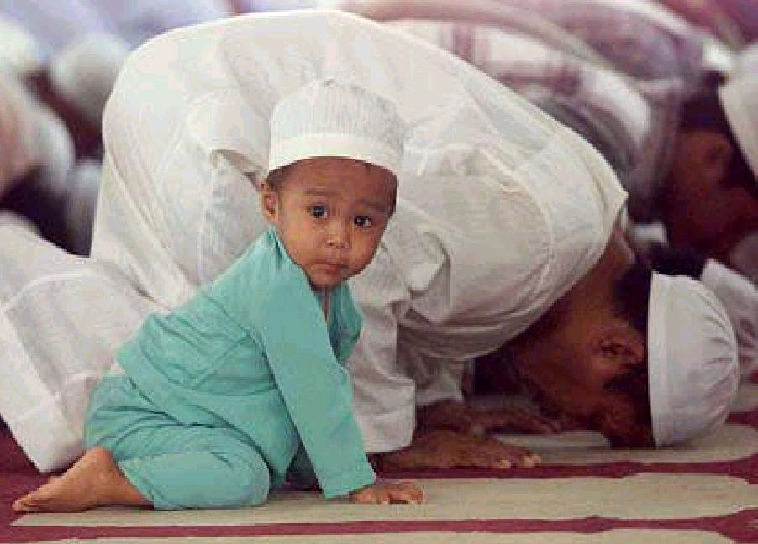
Umur dan jenis kelamin
Umur membedakan pola konsumsi seseorang. Orang tua berbeda konsumsi dengan anak. Begitu pula jenis kelamin, laki-laki berbeda konsumsinya dengan perempuan.

